Slide 1
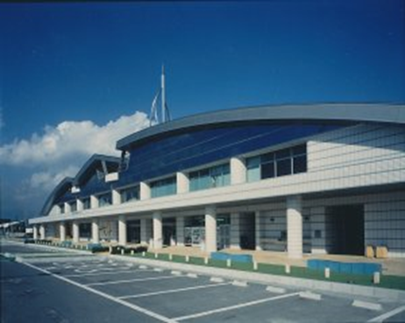

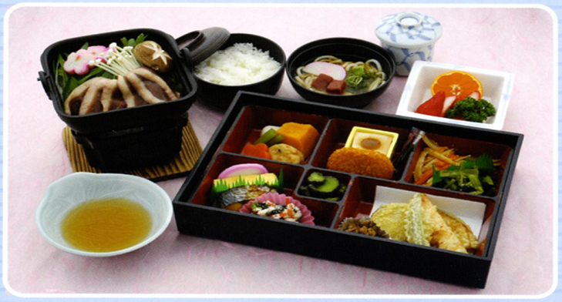

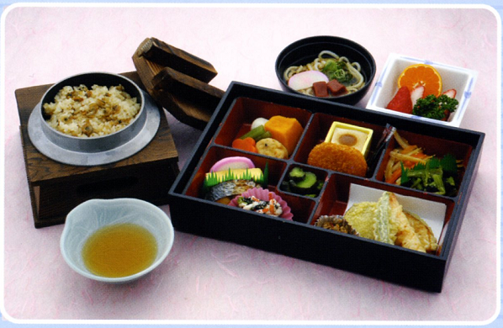
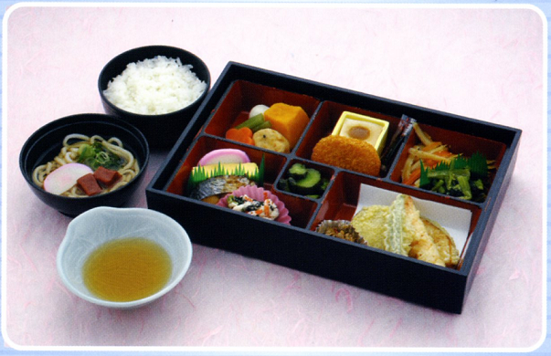
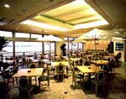
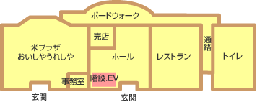
道の駅・びわ湖大橋米プラザレストラン
食事施設
【住所】大津市今堅田三丁目１ー１
(琵琶湖大橋西詰)
【TEL】077-572-0510
【FAX】077-572-0512
【URL】https://kome-plaza.jp/
団体メニュー
幕の内 堅田の落雁
2,400円（税込） 鴨鍋がセットになっています
2020年10月開業
★ 道の駅・びわ湖大橋米プラザレストラン
施設概要
食事会場 合計収容人数 | 約100名
おすすめのポイント | 道の駅が併設されており、 滋賀県のお土産を購入可能です。
付近の見学・体験施設 | オーパル、琵琶湖バレイ、比叡山
幕の内 矢橋の帰帆
1,800円（税込）釜飯がセットになっています。
幕の内 瀬田の夕照
1,500円（税込）幕ノ内・小うどん・ご飯

